Slide 1
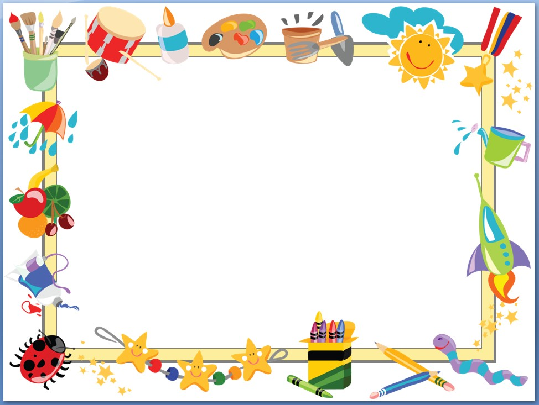
TRƯỜNG TIỂU HỌC GIANG BIÊN
TOÁN
LUYỆN TẬP CHUNG (TRANG 120)

Slide 2
Bài 1. Đặt tính rồi tính:
a) 821 × 4
3284 : 4
b) 1012 × 5
5060 : 5
821
4
1012
5
3284
4
5060
5
×
×
08
04
0
00
06
10
0
821
1012
3284
5060

Slide 3
Bài 1. Đặt tính rồi tính:
c) 308 × 7
2156 : 7
d) 1230 × 6
7380 : 6
308
7
1230
6
2156
05
56
0
7
7380
13
18
00
0
6
×
×
308
1230
2156
7380

Slide 4
Bài 2. Đặt tính rồi tính:
a) 4691 : 2
b) 1230 : 3
c) 1607 : 4
d) 1038 : 5
4691
06
09
11
1
2
1230
03
00
0
3
1607
00
07
3
4
1038
03
38
3
5
2345
410
401
207

Slide 5
Bài 3. Có 5 thùng sách, mỗi thùng đựng 306 quyển sách. Số sách đó chia đều cho 9 thư viện trường học. Hỏi mỗi thư viện được chia bao nhiêu quyển sách?
Bài giải
5 thùng đựng được tất cả số quyển sách là:
306 × 5 = 1530 (quyển sách)
Mỗi thư viện được chia số quyển sách là:
1530 : 9 = 170 (quyển sách)
Đáp số: 170 quyển sách

Slide 6
Bài 4. Một sân chơi hình chữ nhật có chiều rộng 95m và chiều dài gấp 3 lần chiều rộng. Tính chu vi sân chơi đó?
95m
Bài giải
Chiều dài sân chơi là:
95 × 3 = 285 (m)
Chu vi sân chơi đó là:
(285 + 95) × 2 = 760 (m)
Đáp số: 760m

Slide 7


